Slide 1


生成式AI的文化风格可控性研究
以跨文化诗歌转写为例
指导老师：尹海燕
成员：王锦榕、刘璐毓、闵振昌、谢真婷

Slide 2
1
研究背景与现状
目录
2
CONTENTS
研究内容与技术路线
3
创新点与项目特色
4
前期准备与总结展望

Slide 3

研究背景与现状
研究内容与技术路线
创新点与项目特色
前期准备与总结展望
研究背景
诗歌作为各国文学的重要组成部分和文化的凝练载体，在跨文化传递中往往面临着远超普通文本的翻译和转写难度，传统人工翻译及早期技术虽已在相关领域做出诸多尝试，却始终难以取得“语义完整”、“情感互通”与“文化内涵”的完美平衡。
生成式 AI 的兴起为诗歌转写提供了新的技术契机，但其在诗歌转写中仍存在风格控制具有缺乏显式建模、文化内涵流失、语义损耗等问题。本项目聚焦广受中国读者喜爱的俄罗斯经典诗歌与现代韩语诗歌的汉语化转写，尝试突破生成式AI翻译的现有局限，构建一个能够精确理解和转换各国文化风格的诗歌转写智能系统。
什么是诗歌转写（poem recreation）
诗歌转写是指在保留原诗歌核心内容的基础上，通过调整语言风格、重构表达形式等方式，将其创作为另一种语言的诗歌体裁的再创作过程。

Slide 4
研究背景与现状
研究内容与技术路线
创新点与项目特色
前期准备与总结展望
翻译理论背景
语义忠实派
形式保真派
文化互动派
以尤金·奈达的“功能对等（Functional Equivalence Theory)”理论为核心
在诗歌翻译中强调“情感内核的传递优先于格律、词汇的逐字对应”
强调诗歌翻译中的“交际目的”
以许渊冲的“三美论（the Three Beauties）”（音美、形美、意美）为代表
主张诗歌翻译需同步保留“韵律节奏的音美、句式结构的形美、意象情感的意美”
倾向于“静态保留源诗形式”而非跨文化转写
以巴斯奈特的文化本质论、勒菲弗尔的制约因素论和韦努蒂的异化-归化理论为核心
强调“保留文化差异”与“保证可读性”间的平衡，既保留不同文化的异质性，又兼具文化的融合性
损失语义完整性
缺乏跨诗体转换的灵活度
暂无标准化评价体系

Slide 5
研究背景与现状
研究内容与技术路线
创新点与项目特色
前期准备与总结展望
翻译理论背景
优势或不足
对诗歌转写的借鉴
对诗歌的格式、韵律还原度不够；为便于理解牺牲内涵完整性
转写既需追求字面等效，也需实现文化内涵适配
语义忠实派理论
构建了“形式、韵律、情感”的三维翻译评估体系
为构建文学文本转写大语言模型提供参考评价体系
形式保真派理论
在对“归化”和“异化”的辩证统一中，对意象意义做出极大保留和灵活处理
为转写的“文化风格可控性”提供了策略依据，避免翻译中的文化霸权
文化互动派理论

Slide 6
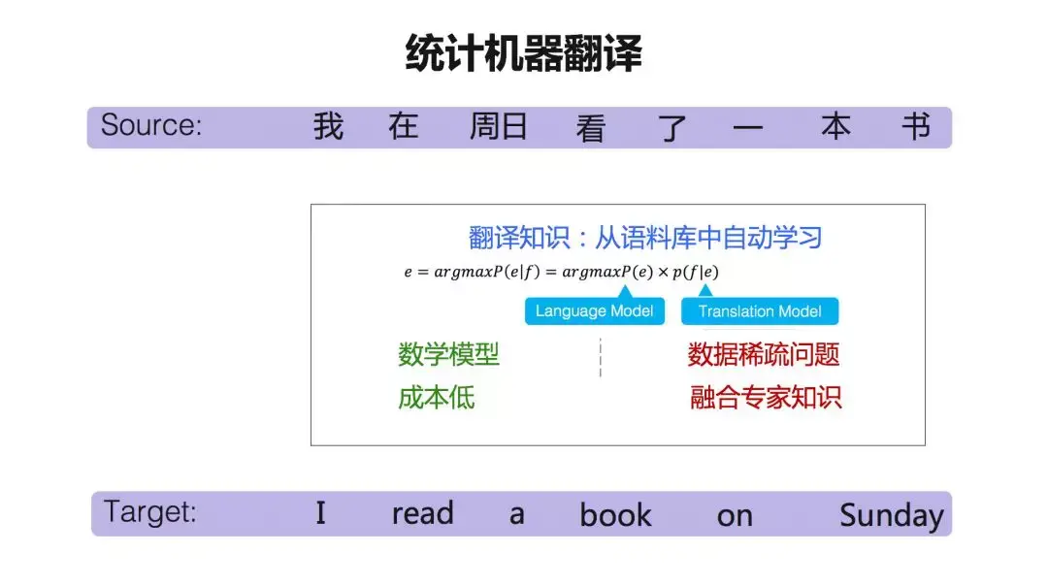
研究背景与现状
研究内容与技术路线
创新点与项目特色
前期准备与总结展望
技术背景
统计机器翻译SMT：
依赖大规模平行语料库统计
词汇特征
句子对齐，建立语义对应关系
关键瓶颈：
语料库构建困难：对语料规模和质量的依赖
文化适配缺失：直译内容，
不便读者理解诗歌深刻意蕴

Slide 7
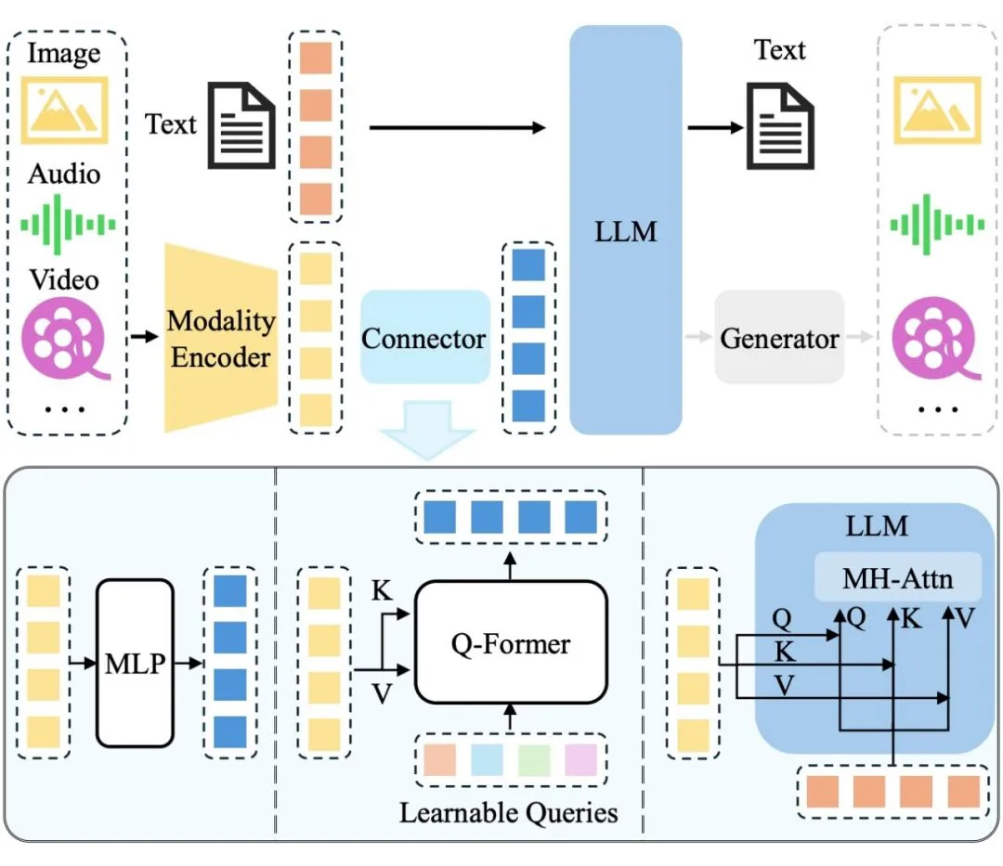
研究背景与现状
研究内容与技术路线
创新点与项目特色
前期准备与总结展望
技术背景
大语言模型LLMs：
海量多样化无标注文本学习
对用户友好，支持文化风格向量定制与微调
关键瓶颈：
缺乏科学客观的成果评估体系
依赖Prompt产出结果

Slide 8
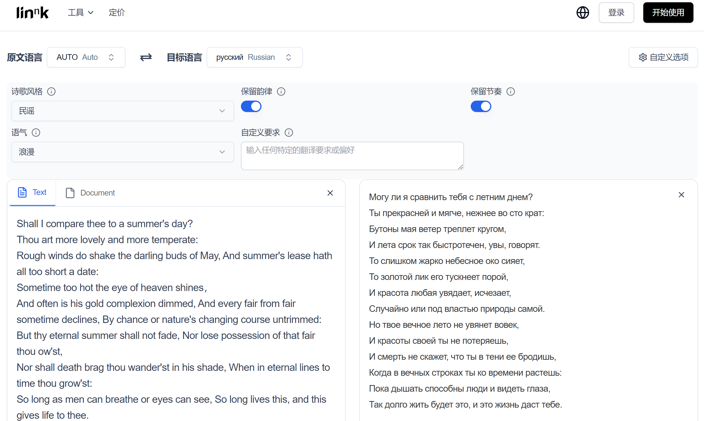
研究背景与现状
研究内容与技术路线
创新点与项目特色
前期准备与总结展望
行业研究现状
https://linnk.ai/zh/tools/poetry-translator/
初步具备转写诗歌风格可控性
在文化和语境理解方面
尚待提升
并未改变依赖指令（Prompt）生成文本的现有机制

Slide 9
研究背景与现状
研究内容与技术路线
创新点与项目特色
前期准备与总结展望
现有研究中暴露的问题
缺少文化风格的显式建模，依赖Prompt 生成具备概率性生成的随机性
传统“先翻译再生成”导致的语义损耗与形式断裂
跨文化传播中“文化霸权”现象渗透严重，现有主流语种方面的研究更多

Slide 10
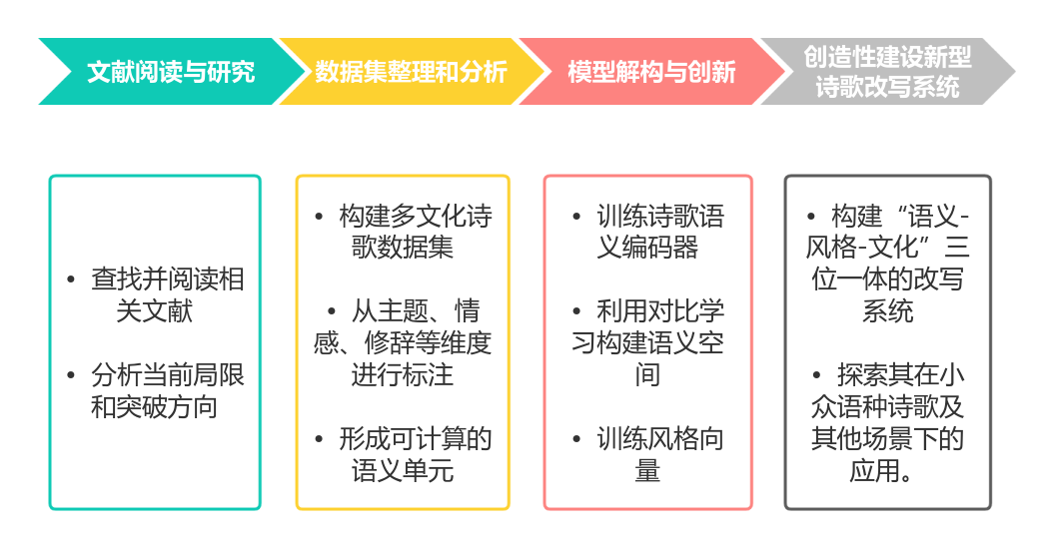
研究背景与现状
研究内容与技术路线
创新点与项目特色
前期准备与总结展望
研究内容

Slide 11
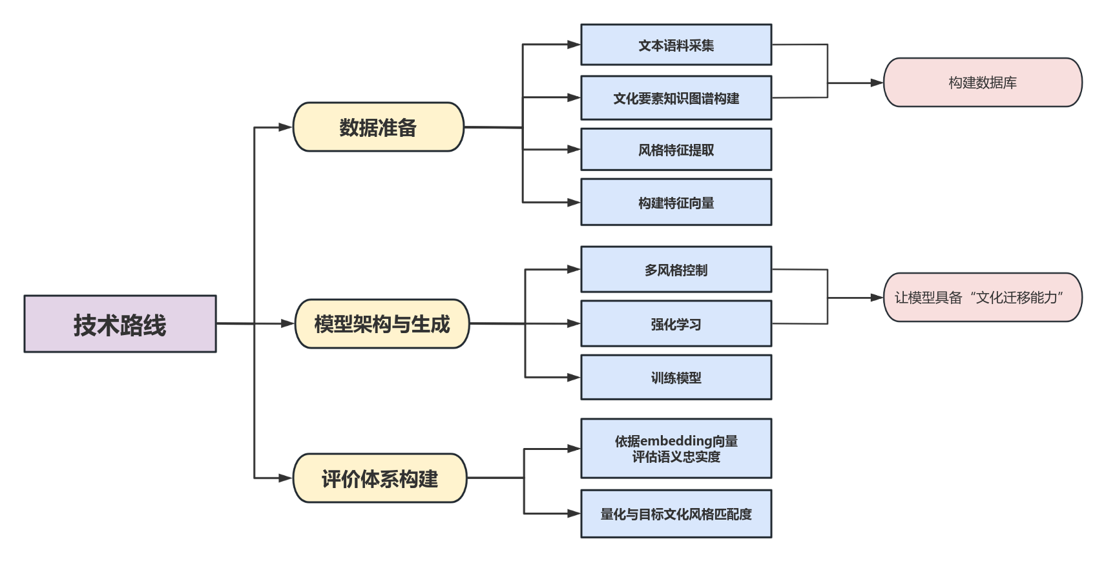
研究背景与现状
研究内容与技术路线
创新点与项目特色
前期准备与总结展望
技术路线

Slide 12
研究背景与现状
研究内容与技术路线
创新点与项目特色
前期准备与总结展望
创新点
技术创新
风格控制创新
创新方式：
构建“语义-风格-文化”三位一体的转写模型
实现途径：
原文→通过语义编码器形成文化中立的语义向量
→融合目标文化风格向量→实现可控生成
解决问题：
传统“先翻译再生成”导致的语义损耗与形式断裂
创新方式：
针对不同文化训练独立风格向量
实现途径：
将风格转化为量化模型，实现语义保真、形式合规与文化适配
解决问题：
现有依赖Prompt的概率性风格控制

Slide 13
研究背景与现状
研究内容与技术路线
创新点与项目特色
前期准备与总结展望
创新点
评估体系创新
研究视角创新
创新方式：
建立“量化+质性”综合评估框架
具体框架：
量化指标包含语义相似度、风格匹配度、文化内涵保留率，质性评价涵盖文学家、翻译家与读者
解决问题：
当前AI转写缺乏客观度量标准的难题
创新方式：
探索领域拓宽至小语种诗歌
实现途径：
结合多语种专业同学的探索研究，实现更多诗歌风格的交互与转写
解决问题：
现有主流语种的研究局限

Slide 14
研究背景与现状
研究内容与技术路线
创新点与项目特色
前期准备与总结展望
文化平衡导向
现实意义
在保留小众文化独特性的同时提升大众传播接受度，实现技术赋能与文化平等的平衡。
助力文化平等传播，打破高质量诗歌转写的技术门槛。
具有多场景应用潜力。
项目特色
技术可行性强
理论实践融合
系统整合翻译三大派别的核心主张，实现文学理论与人工智能技术的深度融合。
兼顾专业性与实用性，
针对不同用户需求进行参数微调。

Slide 15
研究背景与现状
研究内容与技术路线
创新点与项目特色
前期准备与总结展望
前期准备
前期准备
01
02
03
文献与理论储备
技术基础准备
数据与资源准备
试验主流大模型Prompt转写→风格不可控问题明显
形成技术路线：构建向量空间→训练模型→构建评价体系
整理中俄、中韩诗歌对照语料
绑定文化标签，初步构建向量空间
申请服务器，学习模型训练知识
梳理诗歌翻译“三美原理”“功能对等”“异化/归化”等理论
分析SMT和LLM在诗歌翻译中的优缺点
聚焦小语种（俄/韩）诗歌的文化与修辞特征

Slide 16
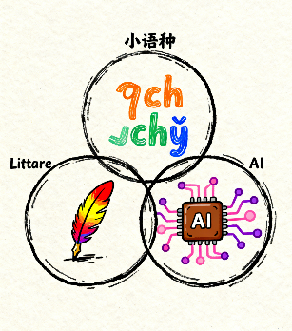
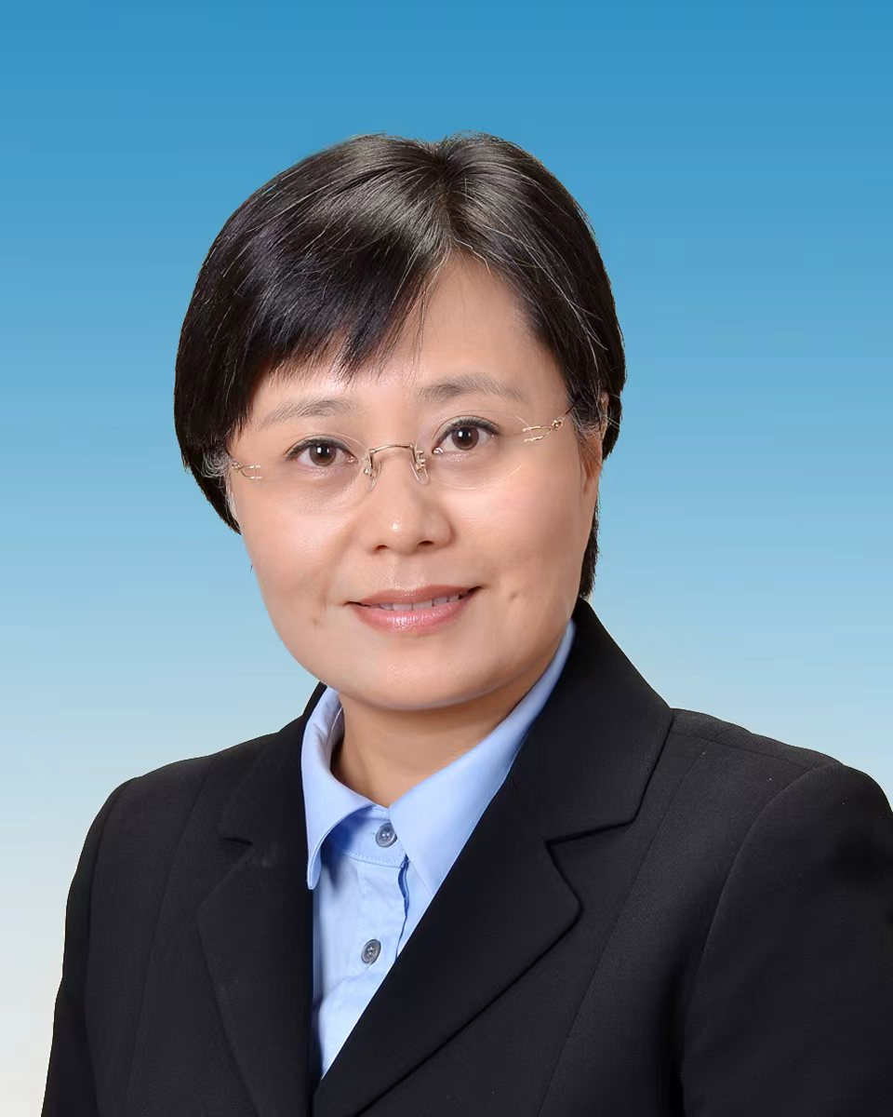
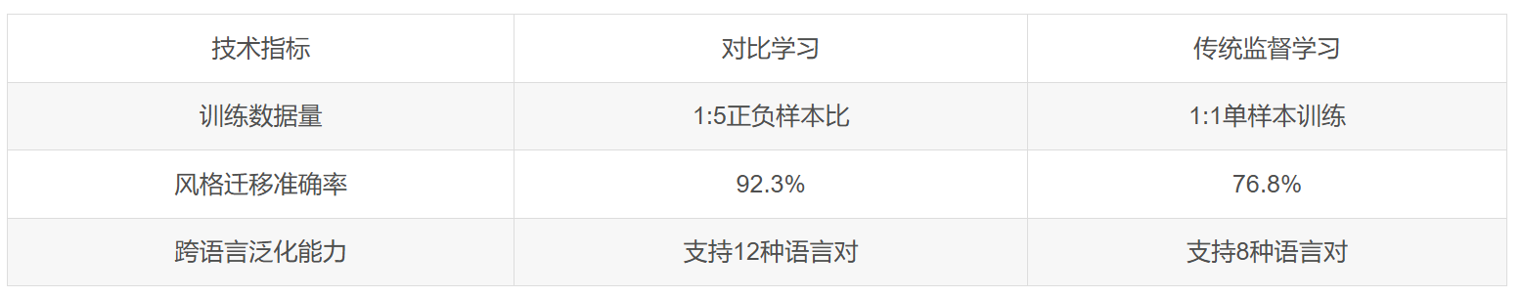
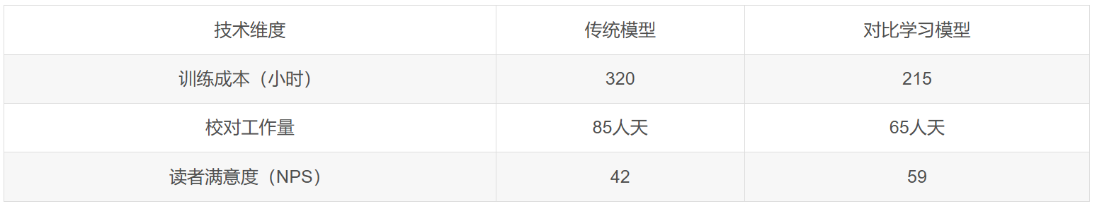
研究背景与现状
研究内容与技术路线
创新点与项目特色
前期准备与总结展望
可行性分析
指导教师
对比学习 / 风格向量在现有 NLP 任务中已验证有效
适合小样本的小语种诗歌风格迁移
开源模型支持模型微调
技术可行性
尹海燕
朝鲜语系教授
外国语学院朝鲜语系系主任
韩国学研究中心主任
学术研究聚焦韩国文学
与中国文化关联性
团队可行性
跨学科结构：文学 + 小语种 + AI 技术
导师长期深耕跨文化文学研究，提供理论支撑
工科成员具备模型训练、数据处理能力
任务规模可控
数据量可由团队自行构建
研究周期与任务划分明确，不超范围

Slide 17
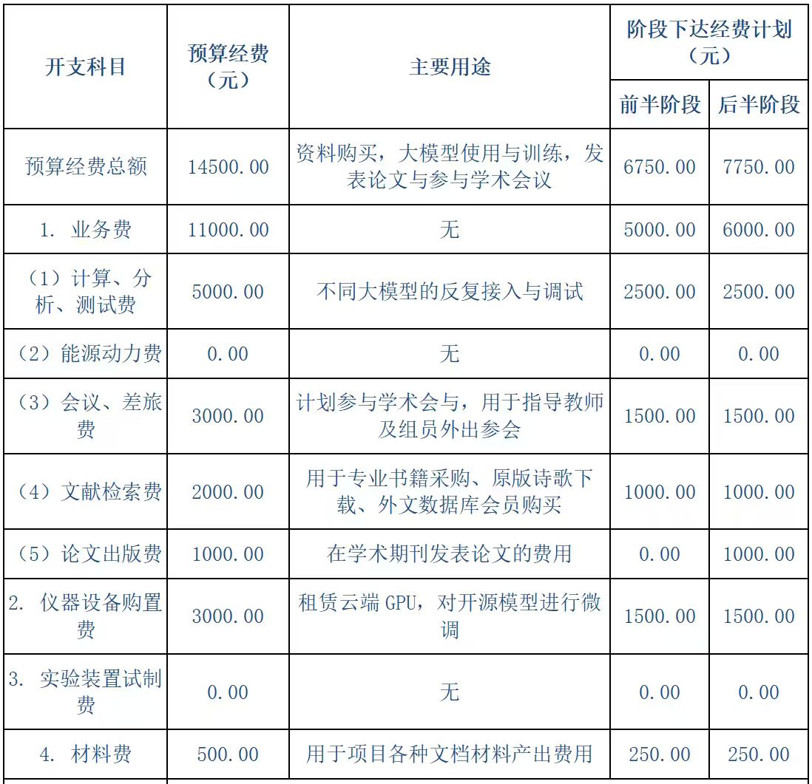
研究背景与现状
研究内容与技术路线
创新点与项目特色
前期准备与总结展望
团队分工与预算
团队分工
项目预算
王锦榕（负责人）
2024级外国语学院朝鲜语系
中韩诗歌研究、项目统筹、译本比较
刘璐毓
2024级外国语学院俄语系
中俄诗歌研究、文献整理、答辩
闵振昌
2024级智能软件与工程学院
模型设计、编码器训练、系统构建
谢真婷
2024级智能软件与工程学院
数据处理、实验调优、结果分析

Slide 18




研究背景与现状
研究内容与技术路线
创新点与项目特色
前期准备与总结展望
项目进展安排
2025.12-2026.02 第一阶段
文献+数据准备
完成理论梳理
初版语料库整理
风格维度框架初稿
2026.03-2026.06 第二阶段
模型核心构建
训练语义编码器
构建文化风格向量
初步构建评价体系
2026.07-2026.10 第三阶段
系统优化与评估
风格匹配与语义保真度评估
完成评价体系构建
小样本小语种扩展
撰写论文
准备汇报与结题答辩
2026.11-2026.12：第四阶段
成果整理与总结

Slide 19
研究背景与现状
研究内容与技术路线
创新点与项目特色
前期准备与总结展望
预期成果
1
理论成果
4
应用成果
语义
风格
文化
论文 1–2 篇
跨文化文学研究的技术支持
为小语种教学提供实用工具
参与南大基础学科论坛等学术活动
提出“语义—风格—文化”三位一体转写框架
总结诗歌跨文化转写的风格维度与文化张力模型
2
数据成果
3
技术成果
多文化诗歌对照语料库
情感、意象、修辞等维度的标注体系
小语种诗歌风格特征库
训练文化中立的诗歌语义编码器
构建文化风格向量
完成跨文化可控诗歌转写模型

Slide 20
研究背景与现状
研究内容与技术路线
创新点与项目特色
前期准备与总结展望
总结与展望
实现跨文化诗歌的可控转写新范式
总结
* 前期准备扎实 → 理论、数据、技术路径均已明确
推动小众语种诗歌更公平地被全球理解
* 团队协作完善 → 文学 + 小语种 + 技术紧密融合
为文学研究、文化传播与诗歌创作提供智能工具
* 项目可行性高 → 数据可控、方案成熟、资源充足

Slide 21
恳请批评指正！
指导老师：尹海燕
成员：王锦榕、刘璐毓、闵振昌、谢真婷

